Slide 1
Презентация для детей «путешествие» Голосовые игры С. Коротаевой

Slide 2
Цель: Развитие певческих навыков у детей

Slide 3
Машина Мы в машину сядем, заведём мотор, повезёт машина нас за большой забор… На машине ехали, город весь проехали. Проезжали косогор- у неё заглох мотор!

Slide 4
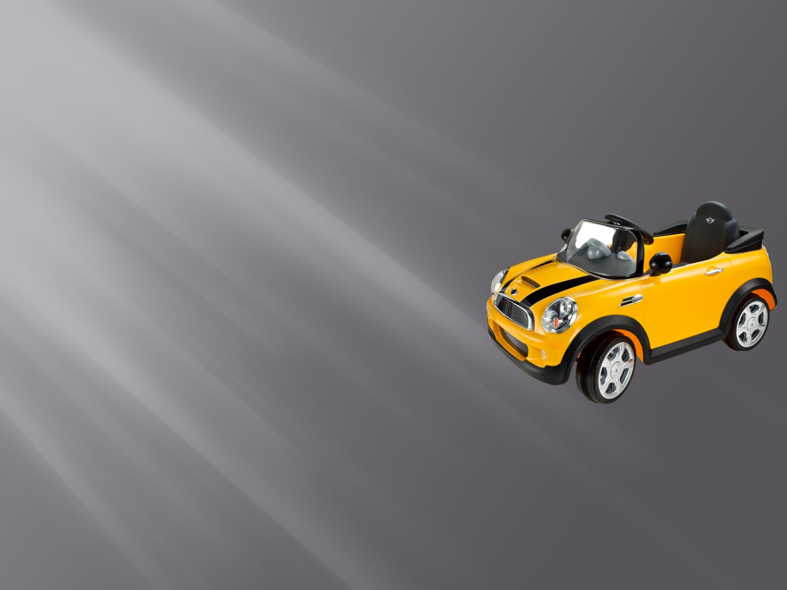

Slide 5
Самолёт Полетит наш самолёт, к облакам нас унесёт! С ветерком там поиграет и на землю всех вернёт!

Slide 6
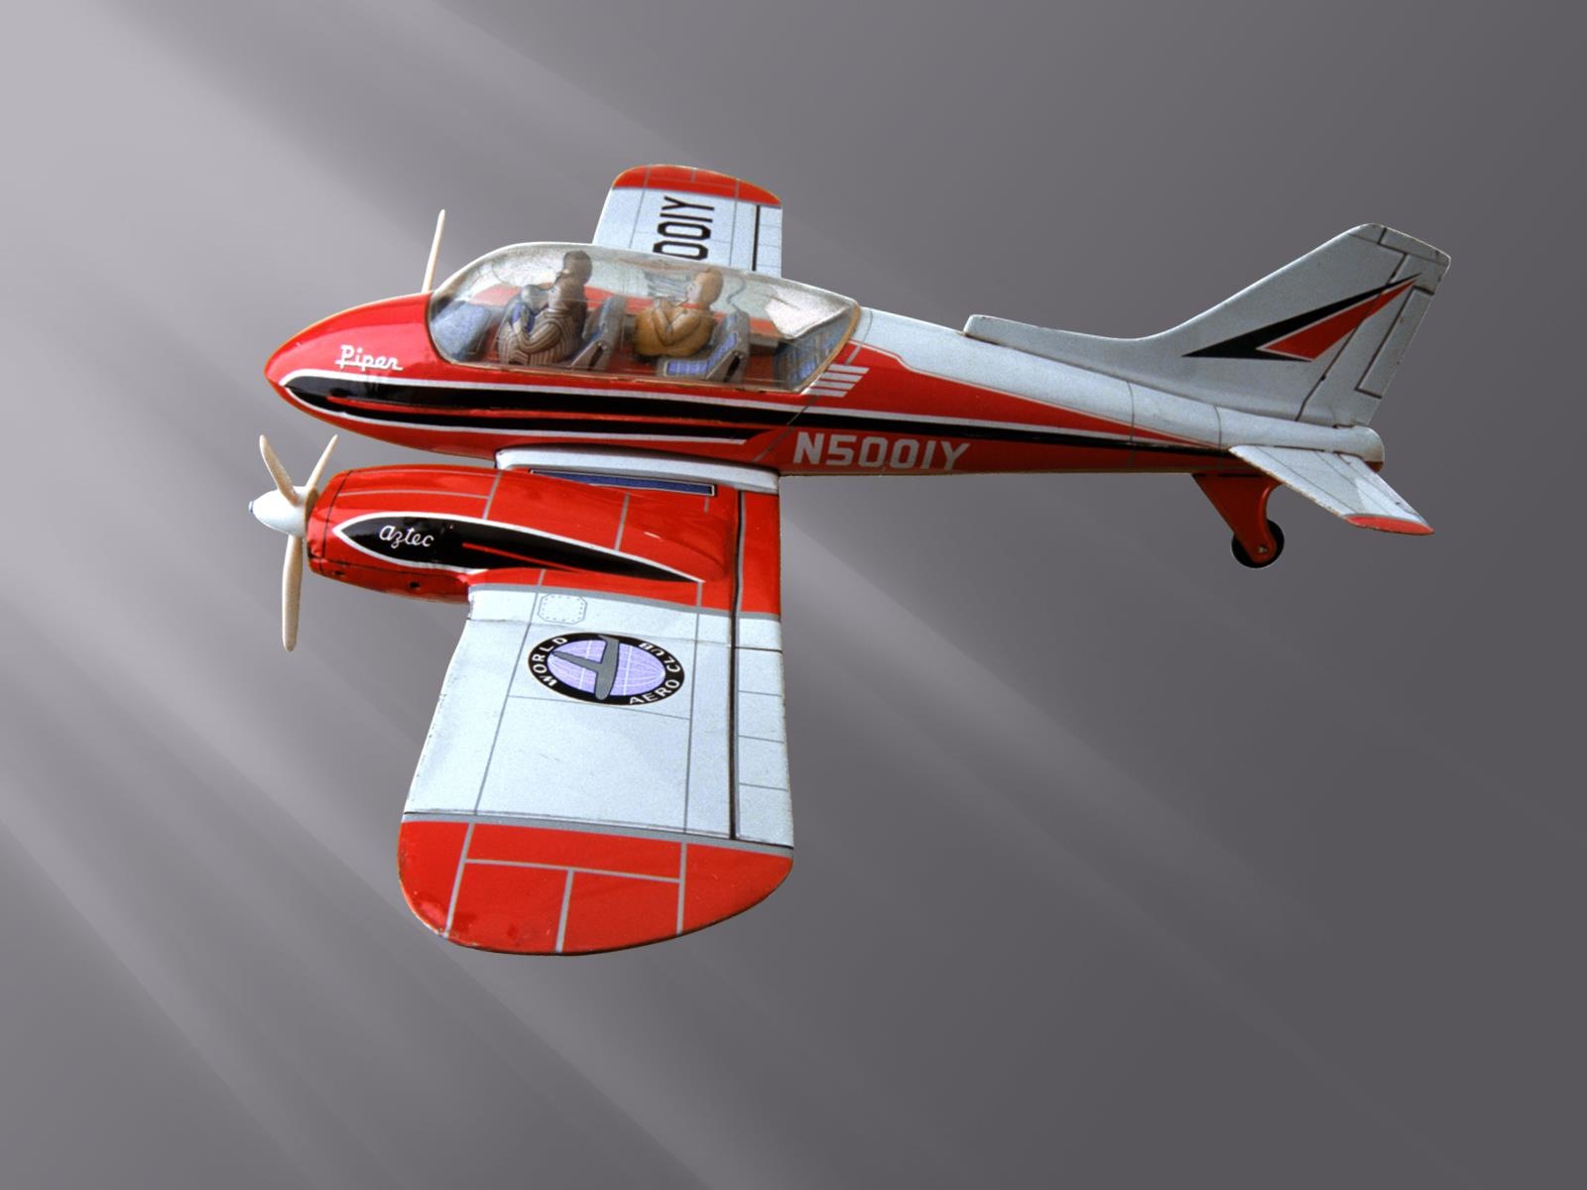

Slide 7
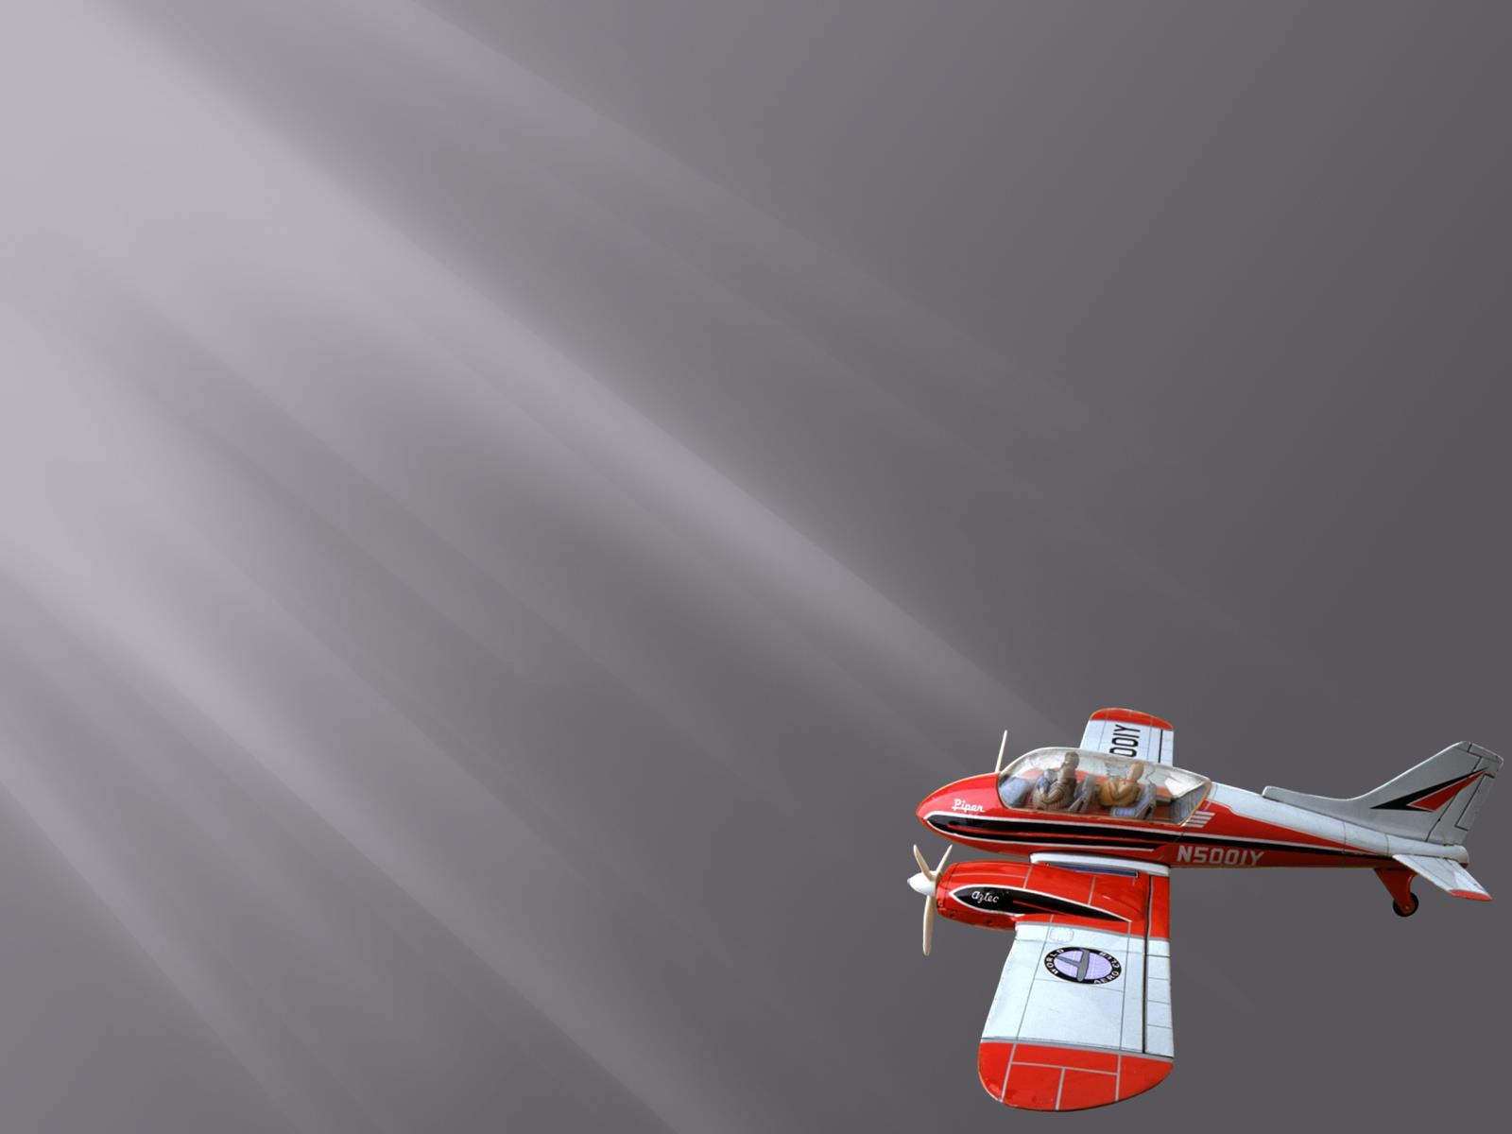

Slide 8
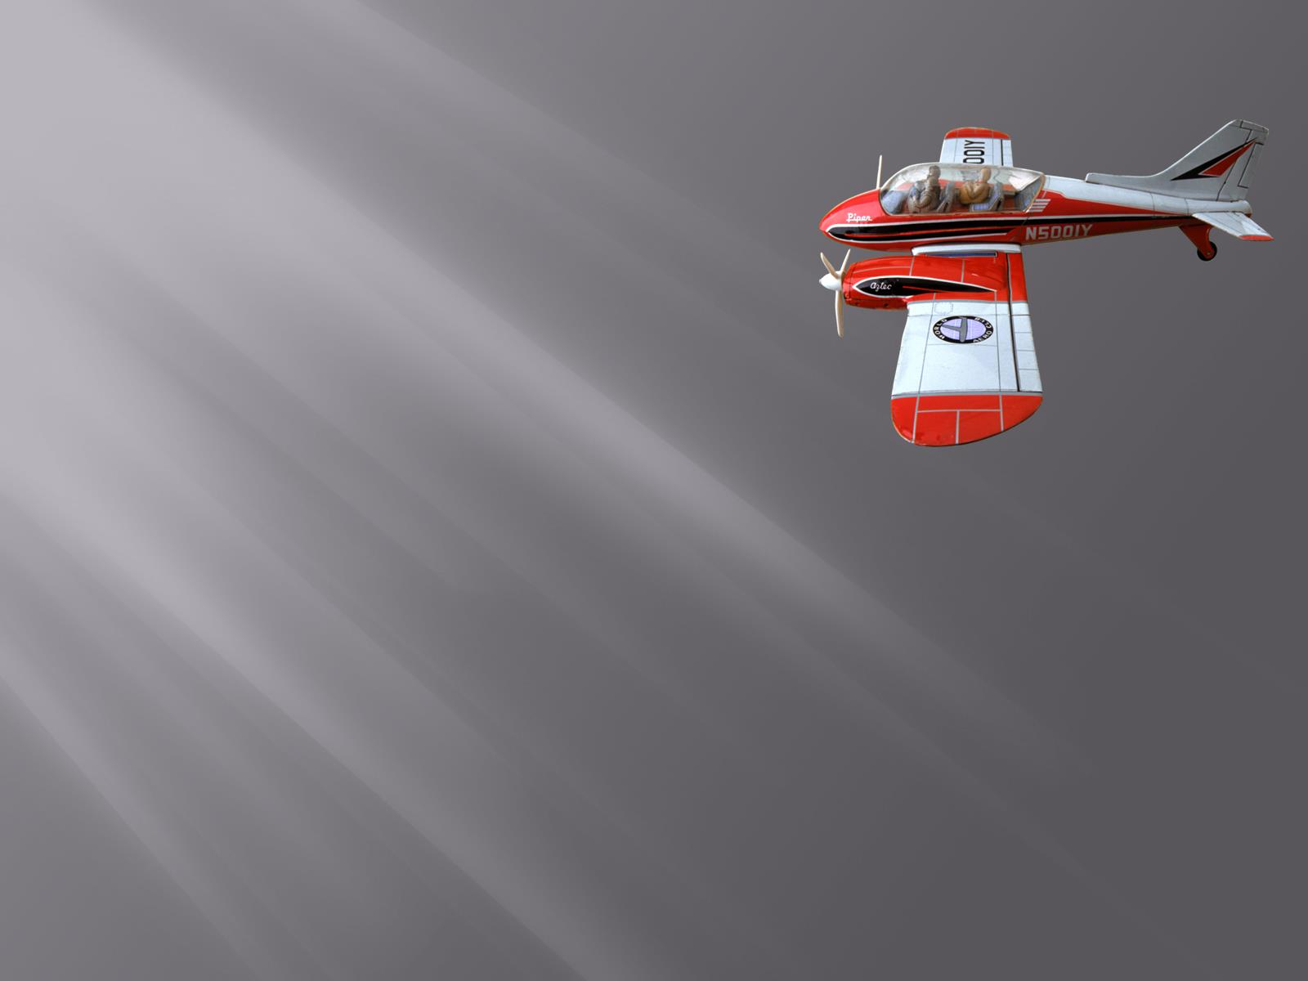

Slide 9
Лошадка На лошадке верхом… Все поскачем мы потом… Звонко цокают копытца… не пора ль остановиться? Тпру!

Slide 10
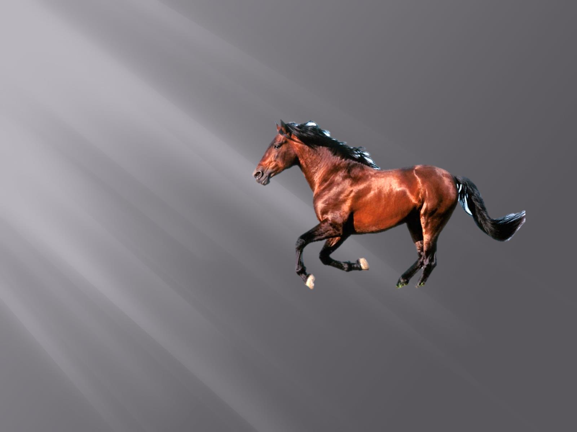

Slide 11
Поезд Поезд подаёт сигнал (ту-ту!) он стоять уже устал… Набирает поезд ход… свою песенку поёт… Ту-ту!

